Slide 1
Interaktívne vyšetrovanie priebehu elementárnych funkcií
Bakalárska práca
AUTOR: Martin Letenay
ŠkoliTeĽ: ing. Ján Komara, Phd

Slide 2
Cieľ práce
Návrh a vývoj editora
Vizualizácia funkcie a jej vlastností
Výpočet potrebných hodnôt

Slide 3
Hlavné vlastnosti editora
Priebeh funkcie
Nulové body
Ostré lokálne extrémy
Intervaly monotónnosti
Intervaly rýdzej kovexnosti/konkávnosti
Inflexné body
Derivácie
Prispôsobenie výstupov

Slide 4
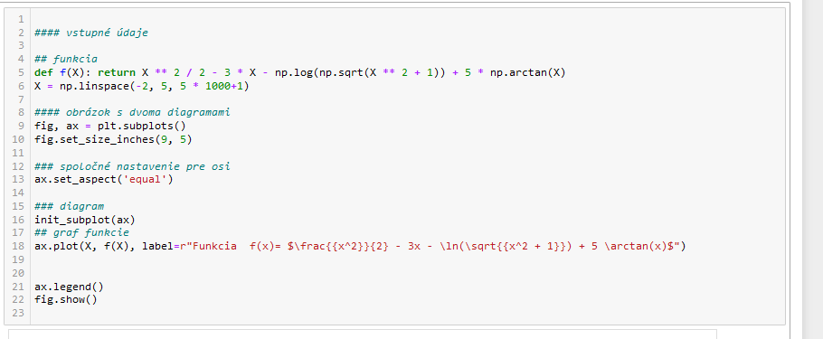
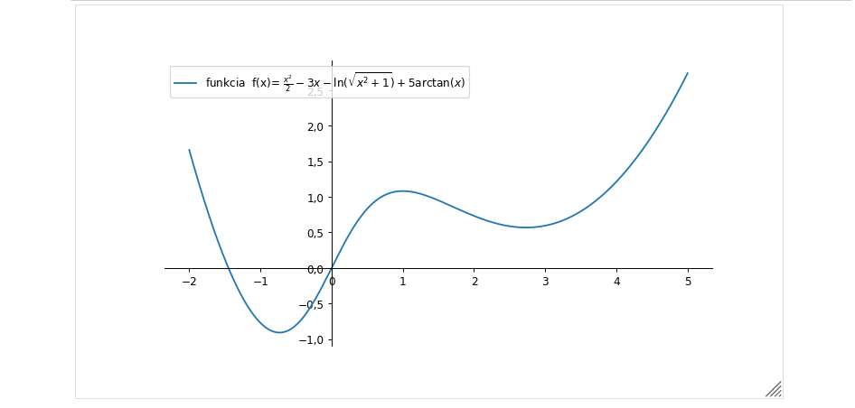
Základné informácie
Python
Jupyter Notebook

Slide 5
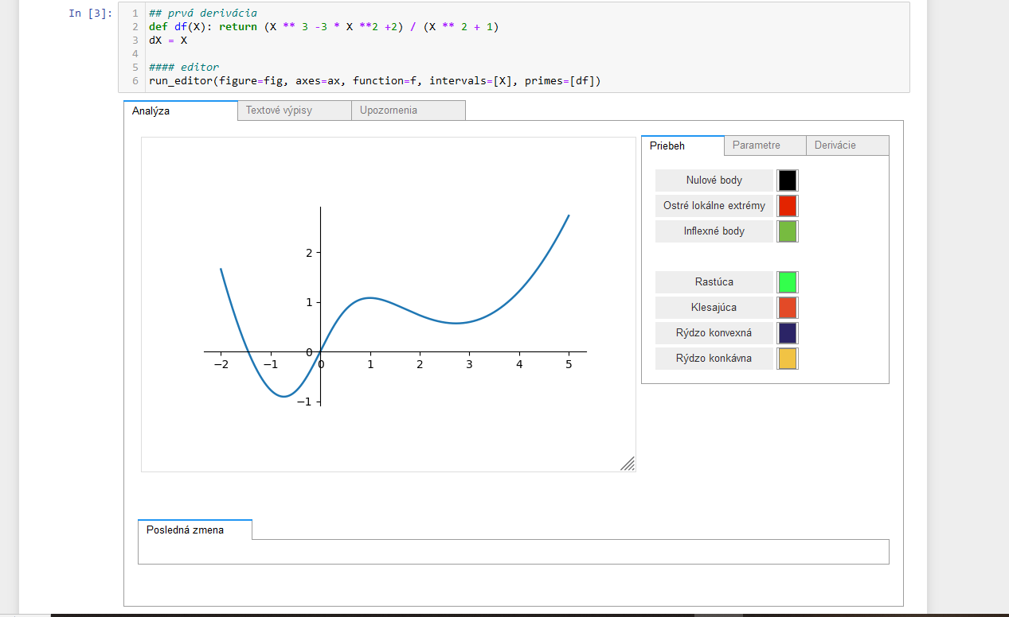
Editor

Slide 6
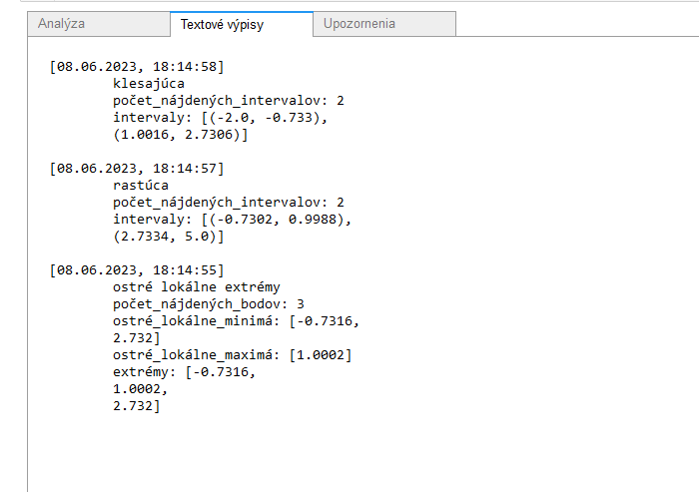
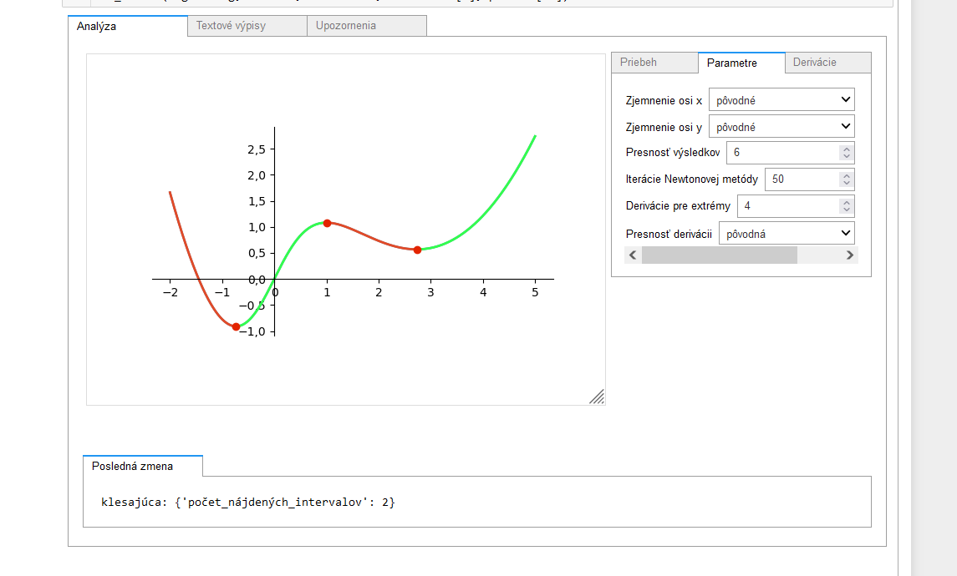
Vyšetrovanie priebehu

Slide 7
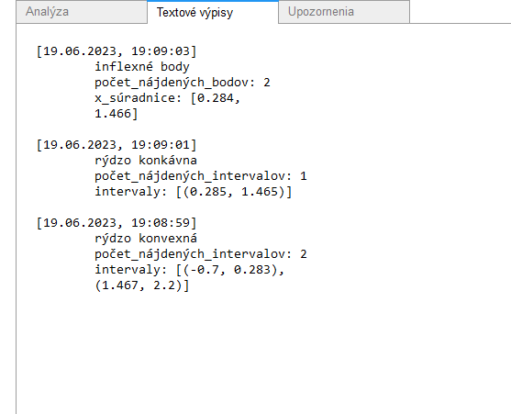
Vyšetrovanie priebehu

Slide 8
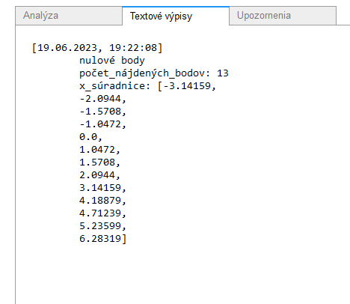
Vyšetrovanie priebehu

Slide 9
Implementácia editora
Matematická analýza
Derivácie
Možnosť nastaviť presnosť výsledkov

Slide 10
Implementácia editora
Univerzálne funkcie
Vektorové operácie
Efektivita

Slide 11
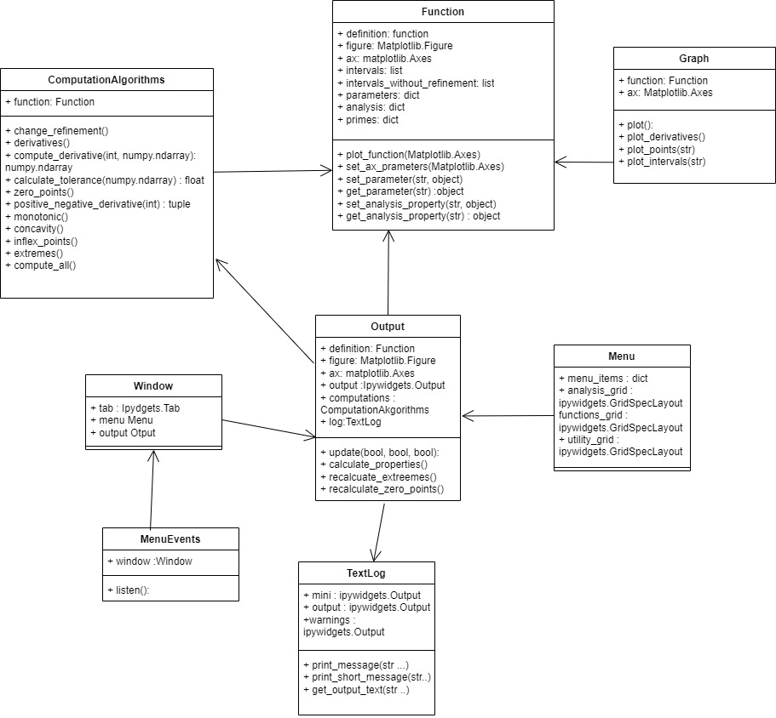
Štruktúra riešenia

Slide 12
Výsledky práce
Intuitívny a efektívny editor
Možnosť využitia na cvičeniach
Jednoduché prispôsobenie

Slide 13
Ďakujem za pozornosť

Slide 14
Otázky a pripomienky
Zjemnenie osi y
Numerické derivovanie
Upozornenia

